Slide 1


PROJET
ACTUARIAT VIE
UN PROJET POUR LES ACTUAIRES, PAR LES FUTURS ACTUAIRES

Slide 2

Provisionnement rentes viagères temporaires.
02

Slide 3
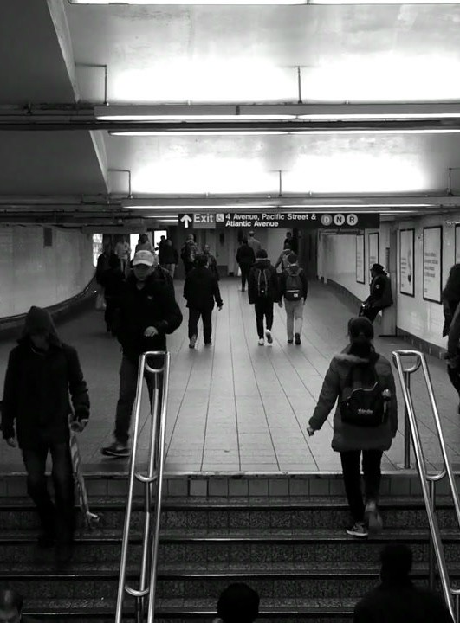
Présenté par:
Hantous Mehdi
Ben Amor Ahmed
Bachta Skander
Mahjoubi Badis
Ayari Balkis
2021 /2022
03

Slide 4

Plan
INTRODUCTION
ETUDE DE SURVIE ET DE MORTALITE EN ITALIE
AJUSTEMENT ET PRÉVISION DE TAUX DE MORTALITÉ
TABLES DE MORTALITE ET RENTES VIAGERES
CONCLUSION
04

Slide 5

L’ALLONGEMENT DE LA VIE HUMAINE EST UN PHÉNOMÈNE SANS PRÉCÉDENT DANS L’HISTOIRE DE L’HUMANITÉ. CETTE RÉVOLUTION DÉMOGRAPHIQUE MAJEURE S’EST ACCOMPLIE POUR L’ESSENTIEL DANS LE DERNIER DEMI-SIÈCLE. CE N’EST QU’À PARTIR DU MILIEU DES ANNÉES 1970, QUE L’ON OBSERVE, DANS LES PAYS DÉVELOPPÉS, UN RECUL CONTINU SUR UN RYTHME SOUTENU DE LA MORTALITÉ AUX ÂGES ÉLEVÉS. CE PHÉNOMÈNE EST DÉSORMAIS MONDIAL ET VA MARQUER LE XXIE SIÈCLE, SUR TOUS LES CONTINENTS. POUR AUTANT, IL EST ENCORE MAL CONNU, PEU ÉTUDIÉ ET L’AMPLEUR DES BOULEVERSEMENTS QU’IL INDUIT EST MÉSESTIMÉE.
05

Slide 6
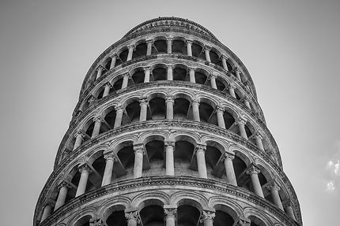
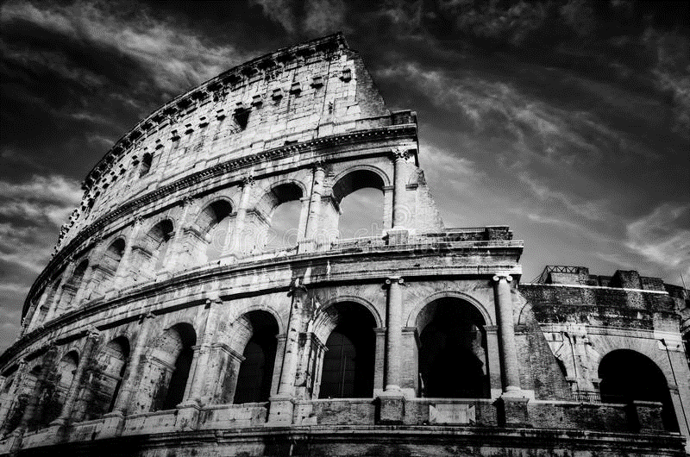
ETUDE DE SURVIE ET DE MORTALITE
EN ITALIE
06

Slide 7
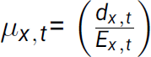
NOTIONS GÉNÉRALES DE LA
SURVIE ET MORTALITÉ ITALIENNE
LE TAUX DE SURVIE FAIT PARTIE DE L' ANALYSE DE SURVIE . IL S'AGIT DU POURCENTAGE DE PERSONNES D'UN GROUPE D'ÉTUDE OU DE TRAITEMENT ENCORE EN VIE PENDANT UNE PÉRIODE DONNÉE. (lx,t)
LE TAUX DE MORTALITÉ EST LE RAPPORT ENTRE LE NOMBRE ANNUEL DE DÉCÈS ET LA POPULATION TOTALE MOYENNE SUR UNE PÉRIODE ET DANS UN TERRITOIRE DONNÉ.
07

Slide 8
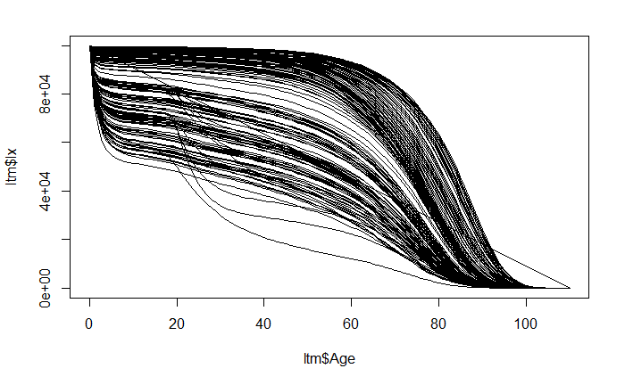
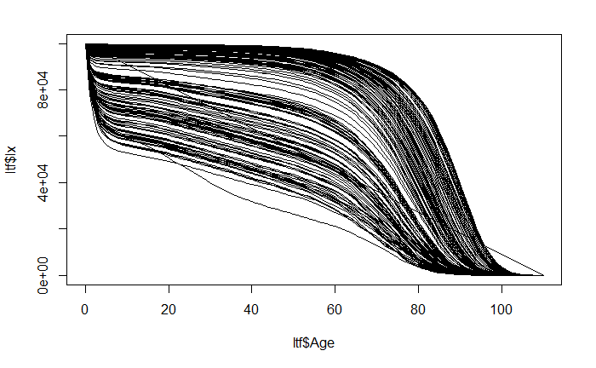
TAUX DE SURVIE EN FONCTION DES ÂGES POUR LES DEUX SEXES
Taux de survie masculine 1872-2018
Taux de survie feminine 1872-2018
08

Slide 9
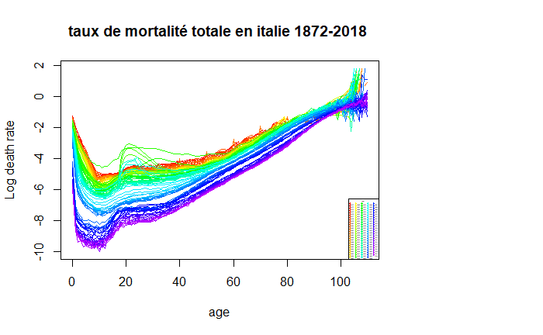
TAUX DE MORTALITÉ EN FONCTION DES ÂGES
09

Slide 10



ÉVOLUTION CHRONOLOGIQUE DU NOMBRE ET DE
LA PROPORTION DE DÉCÈS SUIVANT LA CAUSE
1872-1918
Guerres civiles et 1er Guerre mondiale
1918
L’épidémie de grippe espagnole
LE NOMBRE DE DÉCÈS > 80%
1939-1945
Deuxieme guerre mondiale
454600 DÉCÈS
1948-1949
L’épidémie de grippe italienne
UN PIC DE DÉCÈS EN JANVIER 1949 :
87 900 DÉCÈS
1993-1995
Le sida
2003
La canicule
PLUS DE 5000 DÉCÈS
L’ÉCART EST DE 20
%, TRÈS ÉLEVÉ
10

Slide 11
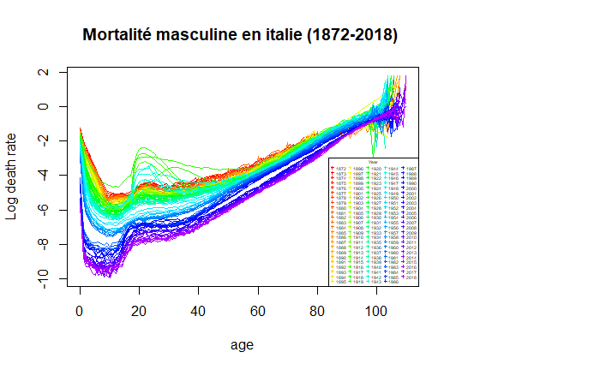
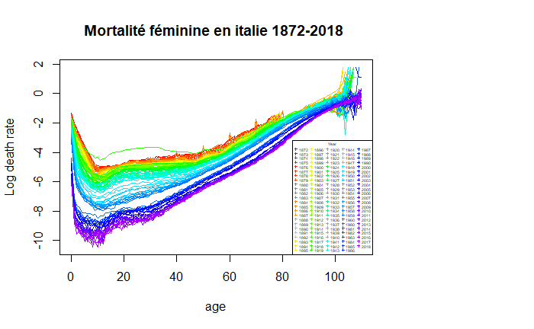
Le taux de mortalités selon le sexe
Comparaison des taux de mortalité pour les hommes et les femmes 1872-2018
11

Slide 12



AJUSTEMENT ET PRÉVISION DE TAUX DE MORTALITÉ
12

Slide 13
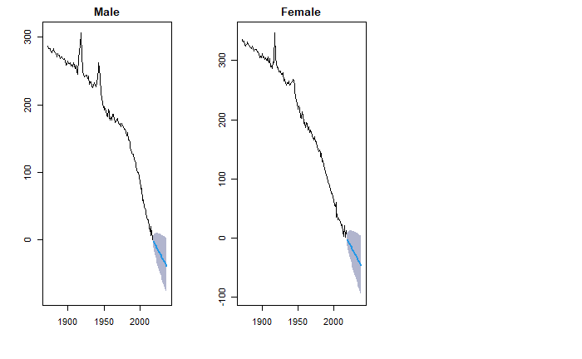
ESTIMATION DE PROJECTION CENTRALE SUR 20 ANS DE TAUX DE MORTALITÉ
La projection de la série temporelle (k_{t}) afin de prédire le taux de mortalité pour les 20 prochaines années en utilisant la prévision centrale
La trajectoire moyenne du paramètre k est ici un scénario moyen dans lequel aucun choc de mortalité à la hausse(épidémie ,guerre...) ou à la baisse (avancé importante de la médecine,...) n’est pris en compte
Trajectoires de k entre 1955 et 2038
13

Slide 14
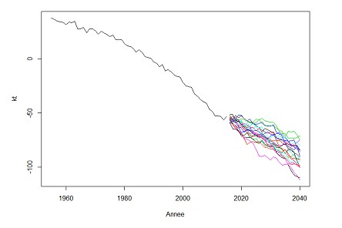
MISE EN PLACE DE MODELE LEE CARTER
Ce modèle vise à estimer le logarithme des taux instantanés de mortalité xt à l’année t pour l’âge x en fonction de deux vecteurs dépendants de l’âge α_{x} et β_{x} et d’un vecteur temporel
Projection du modèle Lee Carter pour les 20 prochaines années
14

Slide 15


02
m^{Ta}o^{b}r^{l}t^{e}a^{s}li^{d}té^{e} et rentes viagères
17

Slide 16
TABLE DE MORTALITÉ
Le constat que les femmes meurent moins que les hommes, a conduit à distinguer entre les deux sexes dans le calcul de la
valeur probable du contrat, conduisant ainsi à établir des tables propres à la population féminine ( table femmes ) et d’ autres
propres à la population masculine ( table hommes ).
18

Slide 17
RENTE VIAGÉRE TEMPORAIRE
Une rente viagere tomporaire est une serie annuelle de flux de 1 euro jusqu’au deces de
l’individu don’t les versements ne peuvent avoir lieu qu’entre [s,s+t[.
19

Slide 18
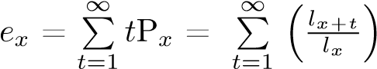
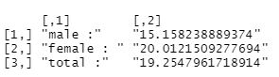
ESPERENCE DE VIE RESIDUELLE
Le constat que les femmes meurent moins que les hommes, a conduit à distinguer entre les deux sexes dans le calcul de la valeur probable du contrat ceci est constaté en déterminant L’espérance de vie résiduelle pour les deux sexes nés en 1955(1959) et contractés en 2018, à l’aide de la fonction exn() sous R et manuellement à l’aide de la formule.

Slide 19
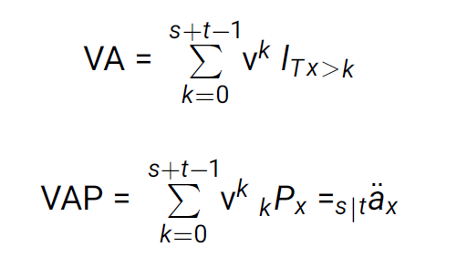
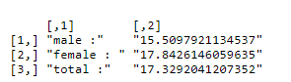
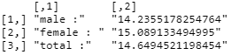
CALCUL DE LA VALEUR ACTUELLE PROBABLE DU
CONTRAT
Le calcul de la valeur actuelle et actuelle probable est donné par les formules suivantes :
FIGURE : VALEUR ACTUELLE PROBABLE DU CONTRAT PAR DEUX METHODES
20

Slide 20
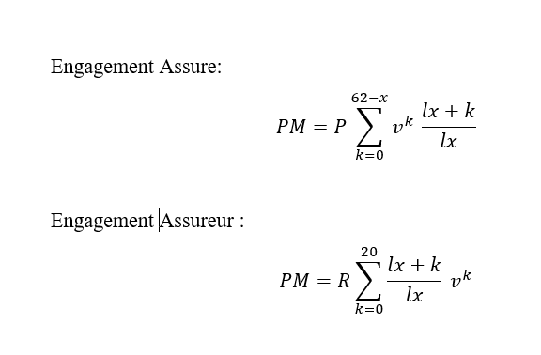
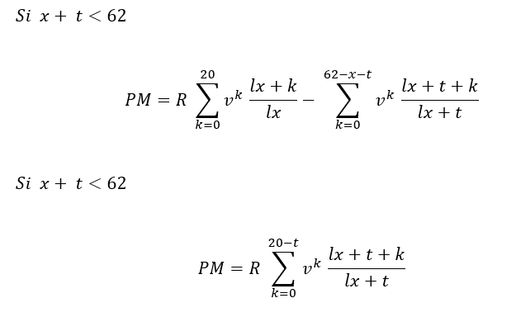
Provisionnement mathématique

Slide 21

R Shiny
https://ahmedbenamor.shinyapps.io/rshinyapp/

Slide 22

Conclusion
Malgré la portée limitée ce travail , ce projet permet de générer les notions de base de l’analyse des données de mortalité de la population française, afin de pouvoir éventuellement étendre ces connaissances dans le cadre d’un projet réel sur d’autres populations dont le règlement et conforme ou proche de celui Europeen en assurance vie et gestion des risques .
32

Slide 23
MERCI POUR VOTRE ATTENTION
33

